Slide 1
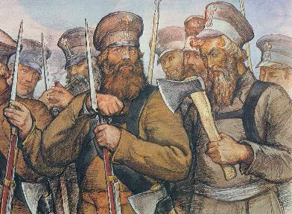
«Гроза двенадцатого года настала…»
Отражение событий Отечественной войны 1812 года в судьбах жителей прихода Казанского Храма, что в деревне Горбово Рузского уезда
Отечество – 2025 год
Номинация: Летопись родного края
Авторы: Ивочкин Тимур Евгеньевич, 9 класс
Гасанкадиева Камилла Артуровна,
Гусев Георгий Константинович, 10 класс
МАОУ «Гимназия № 1 г. Рузы»,
Руководитель: Ветлянских Марина Васильевна,
учитель русского языка и литературы

Slide 2
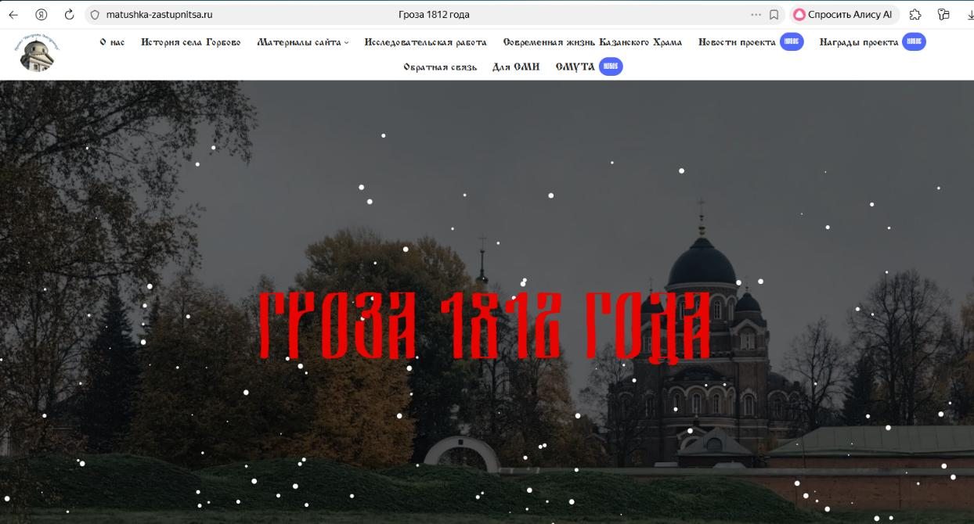

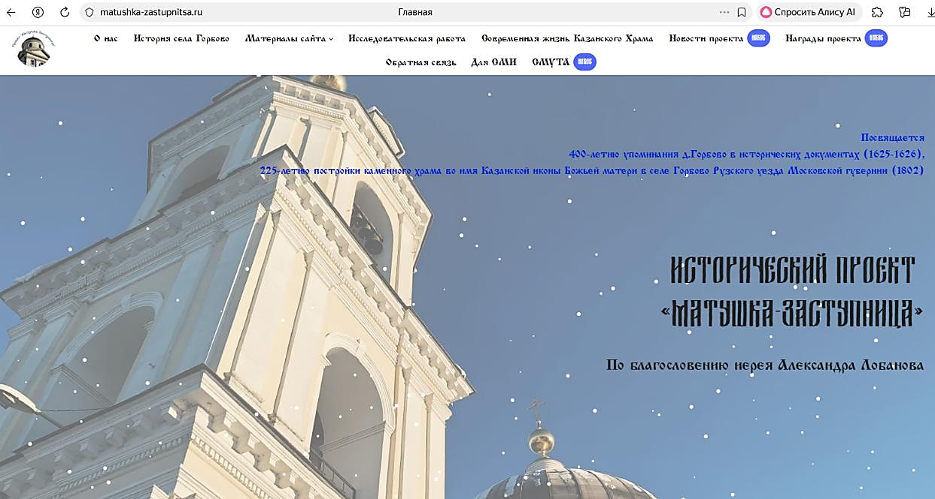
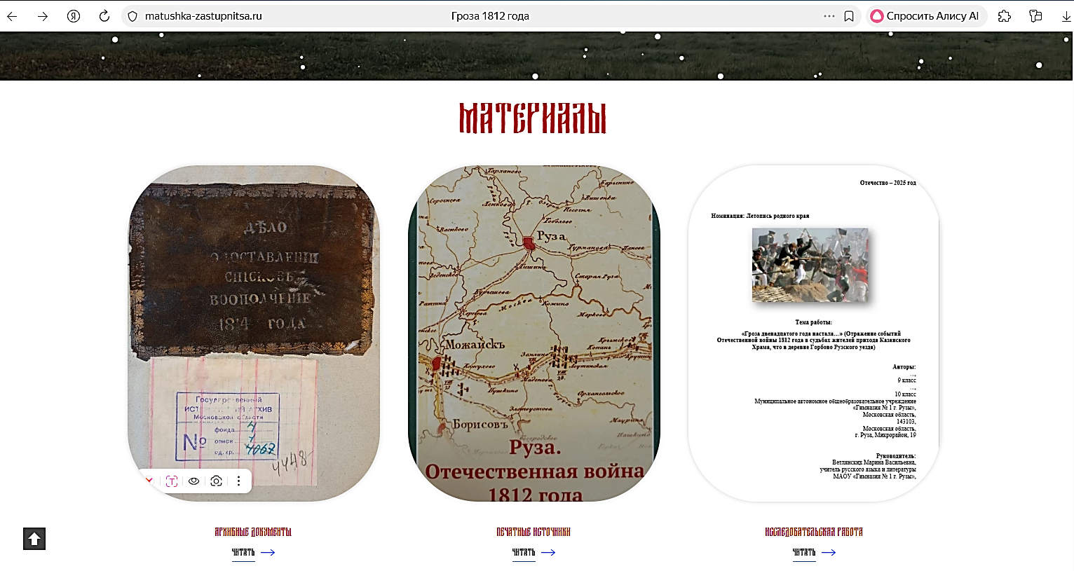
https://matushka-zastupnitsa.ru/

Slide 3
Цель исследования - отражение событий Отечественной войны 1812 года в судьбах жителей прихода Казанского Храма, что в деревне Горбово Рузского уезда
Задачи:
раскрыть роль Московского народного ополчения, куда вошли, в частности, крестьяне прихода Казанского храма в с. Горбово, в Бородинском сражении;
проанализировать печатные материалы, касаемые судьбы храма Казанской иконы Пресвятой Богородицы в с. Горбово и его прихожан в конкретный исторический период;
проследить судьбу прихожан по архивным документам ЦГА г. Москвы, имеющим отношение к пребыванию войск французского императора Наполеона на территории Рузского уезда;
систематизировать собранный материал в таблицах и презентации

Slide 4
Объект исследования – материалы, документы по истории прихода Казанского храма в с. Горбово Рузского района Московской области, предмет исследования – влияние событий Отечественной войны 1812 г. на жизнь прихожан
Методы исторического исследования:
источниковедения: изучение и анализ исторических источников, метрических книг и исповедных росписей, других дел в отделе хранения документов до 1917 г. ЦГА г. Москвы, Рузского краеведческого музея. архивный (работа с архивными материалами Рузской центральной библиотеки);
хронологический: рассмотрение явлений и событий во временной последовательности;
наблюдения, отбора и анализа: работа с записями метрических книг и исповедных росписей, другими архивными делами 1812-1816 гг. в ЦГА г. Москвы;
исторической реконструкции: экспедиционная вылазка на Бородинское поле, на Семёновские (Багратионовы) флеши), интерпретация информации об участии ополченцев Московской военной силы в Бородинском сражении;
обобщения и систематизации выявленных результатов: создание таблиц и презентации

Slide 5
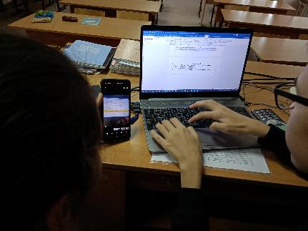
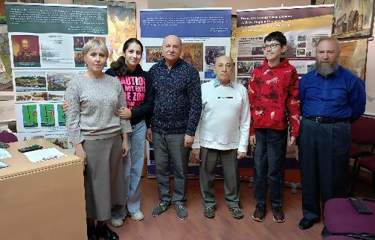
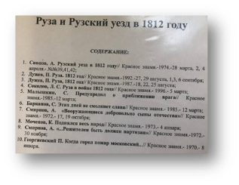

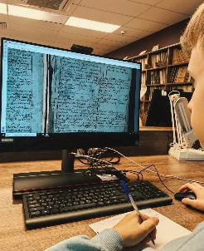
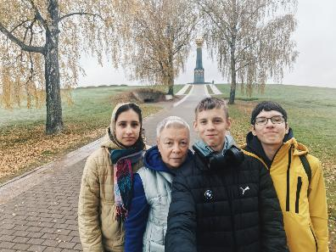
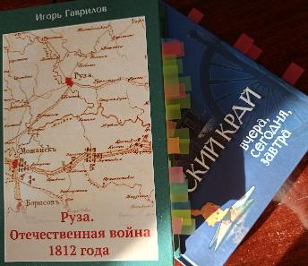
Методы
исследования

Slide 6
Печатные источники
4. Научная работа «Рузский уезд Московской губернии в эпоху Отечественной войны 1812 г.» Сергея Малышкина создаёт полную картину событий и их последствий по теме, на каждый заявленный факт даётся ссылка.
5. В научном труде «Западные уезды Московской губернии после освобождения (ноябрь 1812 - март 1813 г.)» директор «ЦГА Москвы» Болдина Е.Г. обстоятельно исследует состояние столичной губернии после наполеоновского нашествия на примере уездов, в августе 1812 г. оказавшихся на положении прифронтовых.
7. Книга И.В. Гаврилова «Руза. Отечественная война 1812 года» содержит обилие информации, но это скорее художественное произведение, ссылок нет, хотя именно здесь отмечен факт прохождения наполеоновских отрядов через с. Горбово

Slide 7
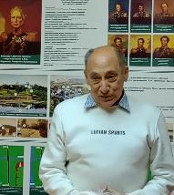

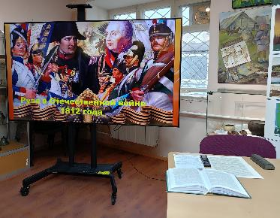
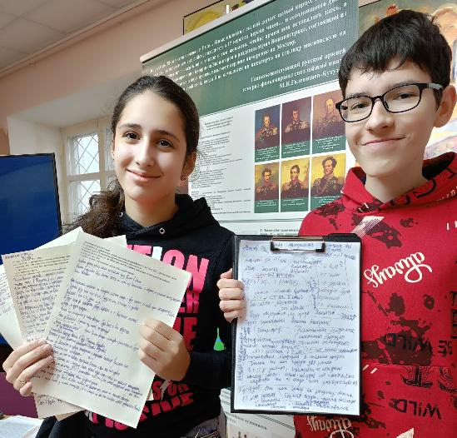
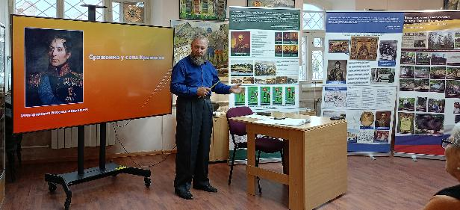
Участие в НПК «Руза в Отечественной войне 1812 г.» 27.09.2025
в краеведческом музее

Slide 8
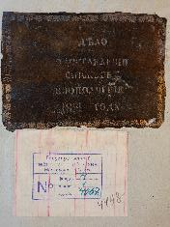
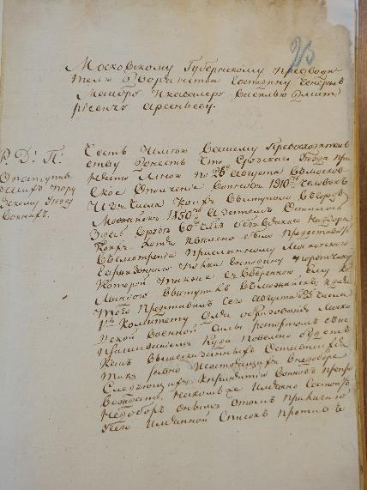
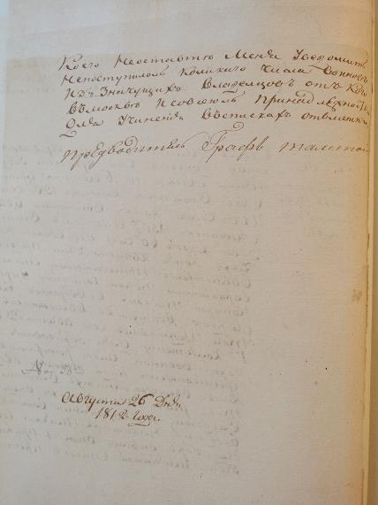
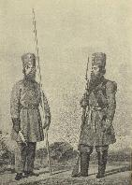
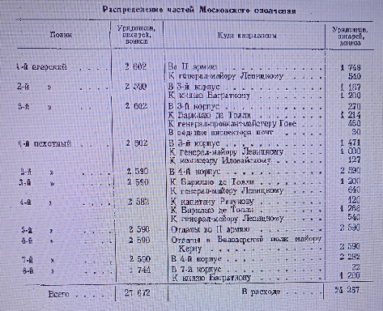


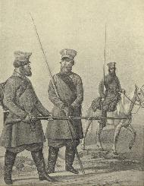

1910 ратников Московской военной силы – вклад в победу над Наполеоном Рузского уезда

Slide 9
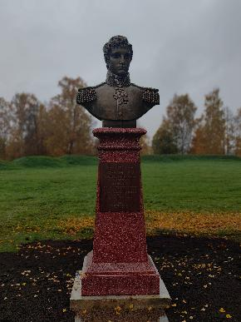
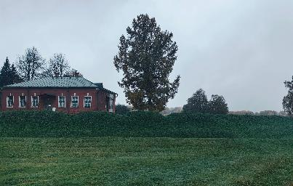
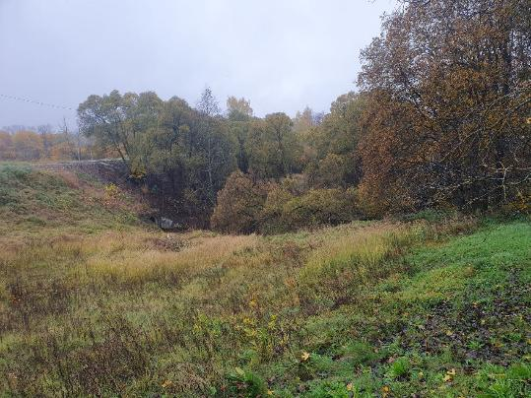
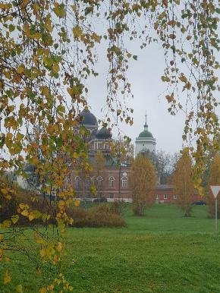
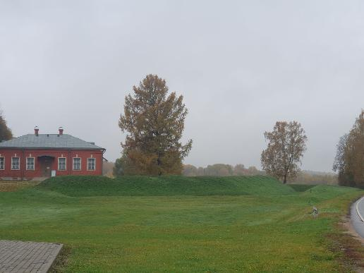
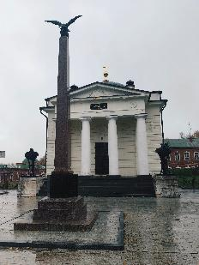
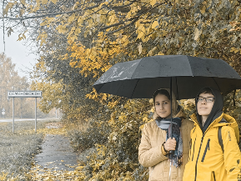
Мини-экспедиция на Багратионовы флеши

Slide 10
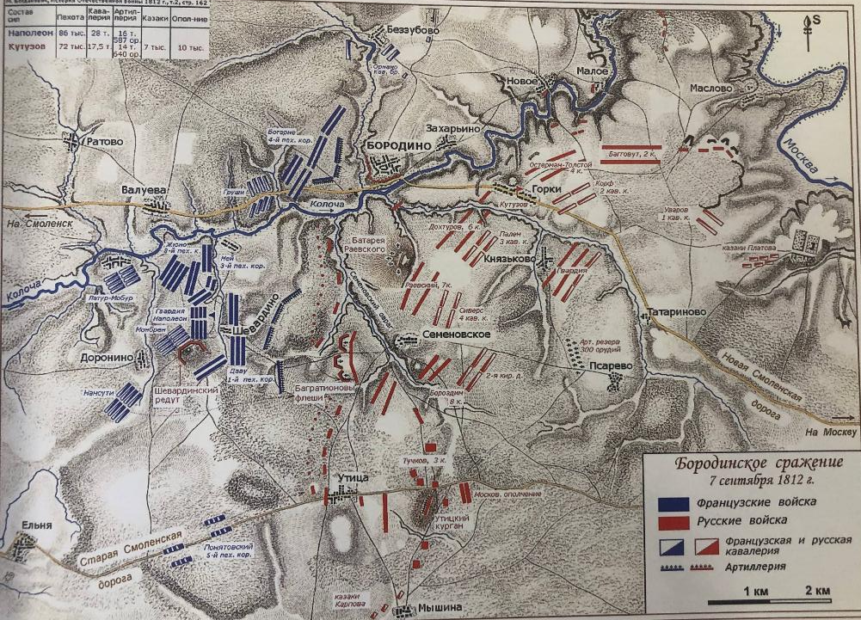
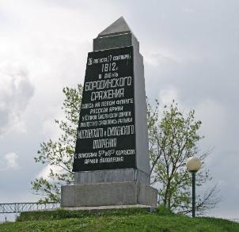
Памятный знак на Бородинском поле «Смоленскому и Московскому ополчениям»

Slide 11
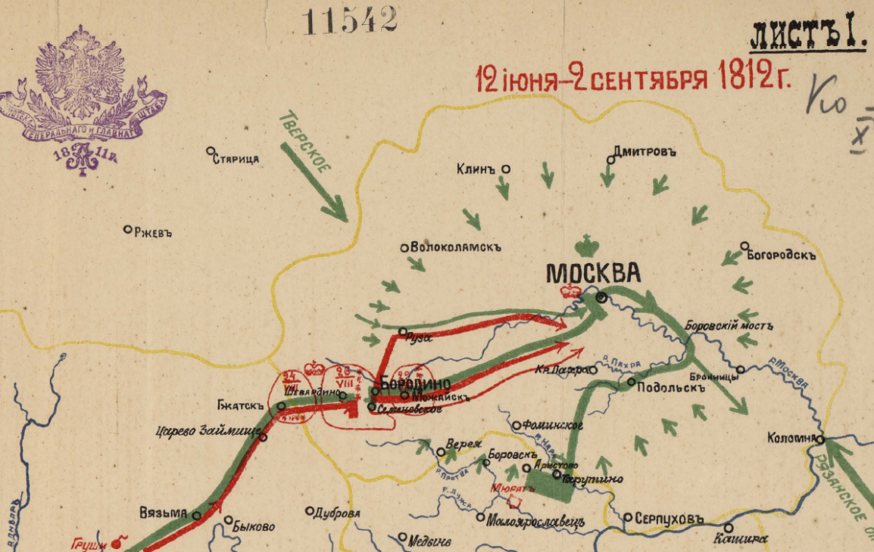
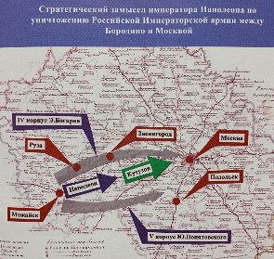
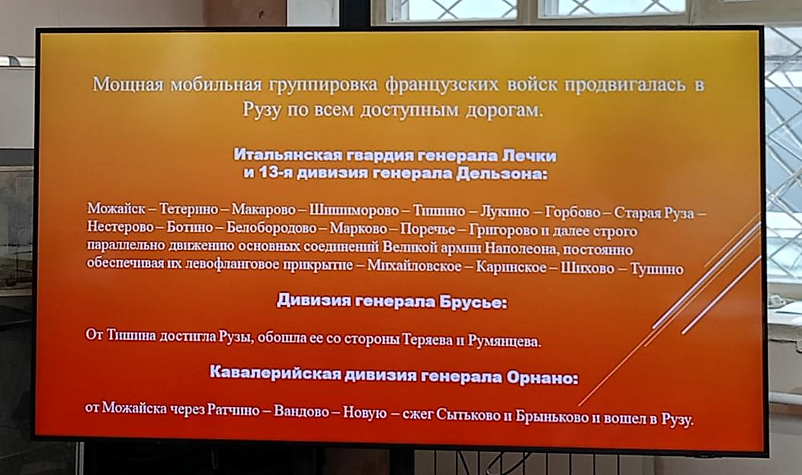



Slide 12
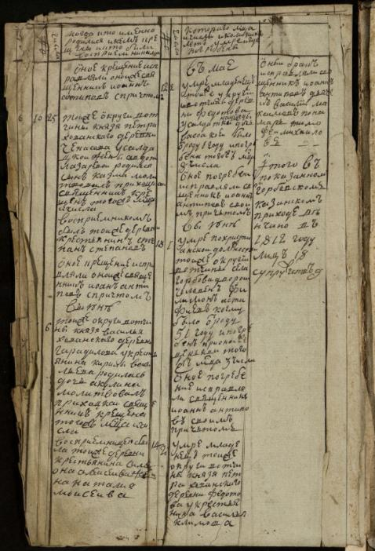
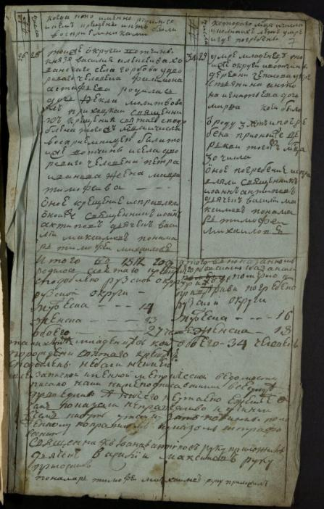
1812
Родилось 27
Погребено 34
Супружеств 9

Slide 13
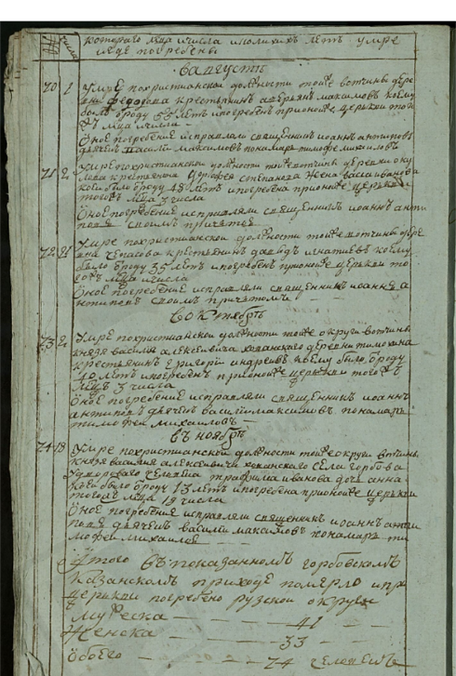
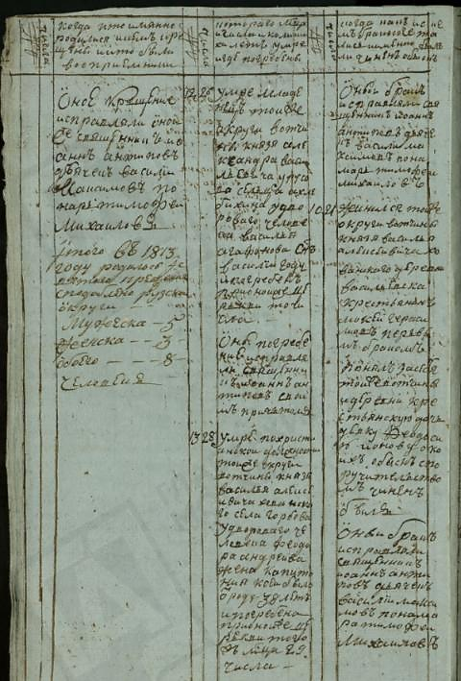
Померло
в 1813 г.
74 человека
Родилось
в 1813 г.
8 человек

Slide 14
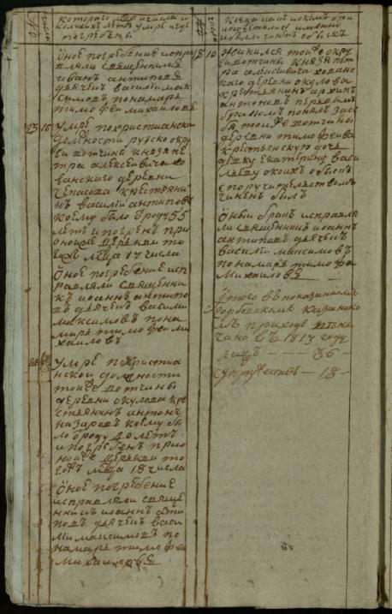
В Горбовском Казанском приходе венчано в 1813 году
13 супружеств

Slide 15
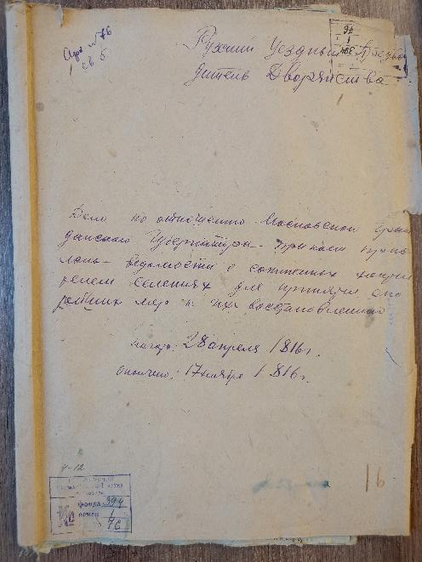
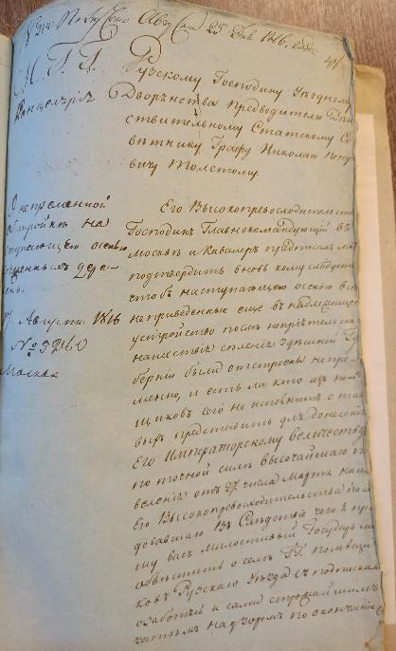
О сожжённых неприятелем селениях для принятия скорейших мер к их восстановлению
Не
обустроены

Slide 16
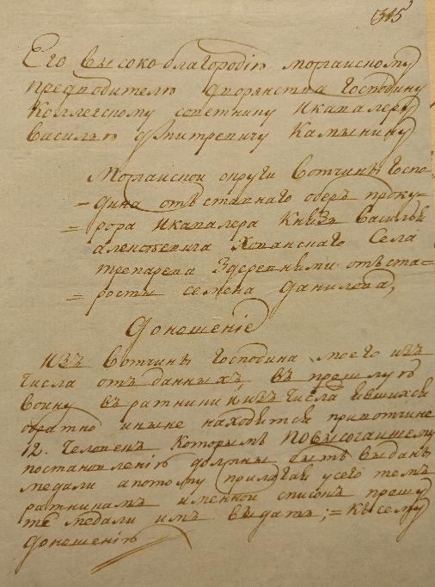
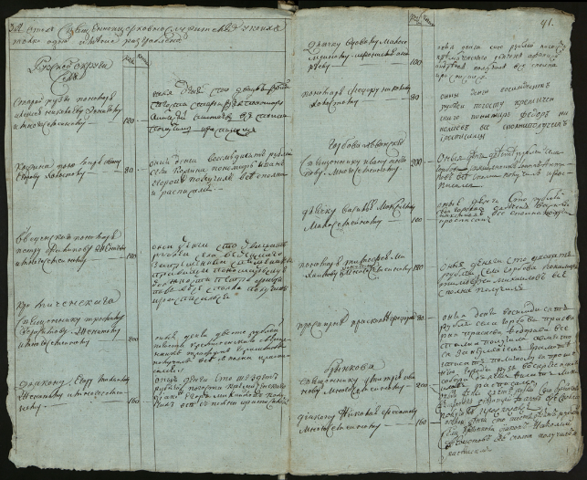
«Ратникам ... прошу те медали выдать»
Выплаты
священноцерковнослужителям,
у коих одни только имения разграблены

Slide 17
Благодарим
научного сотрудника Рузского краеведческого музея Н.С. Сентякову за возможность консультирования по вопросам исследования,
заведующую читальным залом Рузской центральной библиотеки Н.М. Романченко за возможность работать с архивными материалами учреждения,
летописца Московской епархии М.Б. Морозова – за помощь в работе с описями фондов ЦГА г. Москвы

